Slide 1
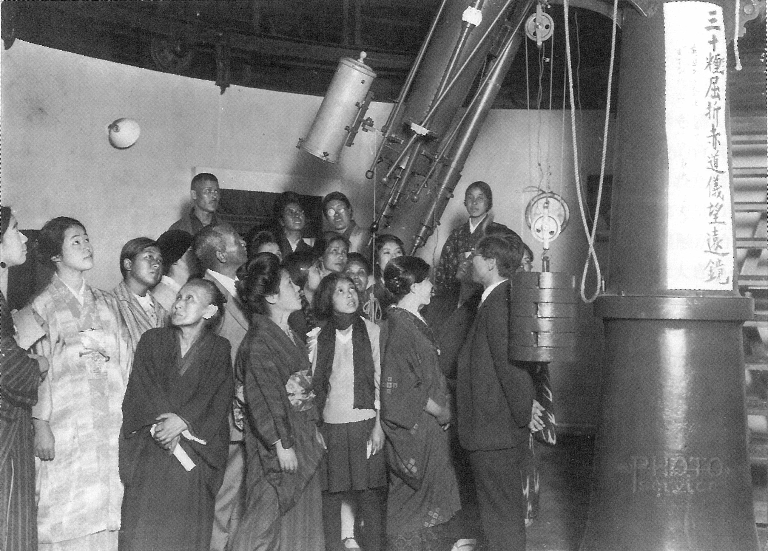
EASE2016, 2016 Aug 27, Tokyo
Artists image, Pale Red Dot
戦前の花山天文台一般公開の様子 京都大学大学院理学研究科附属天文台
NASA

Slide 2
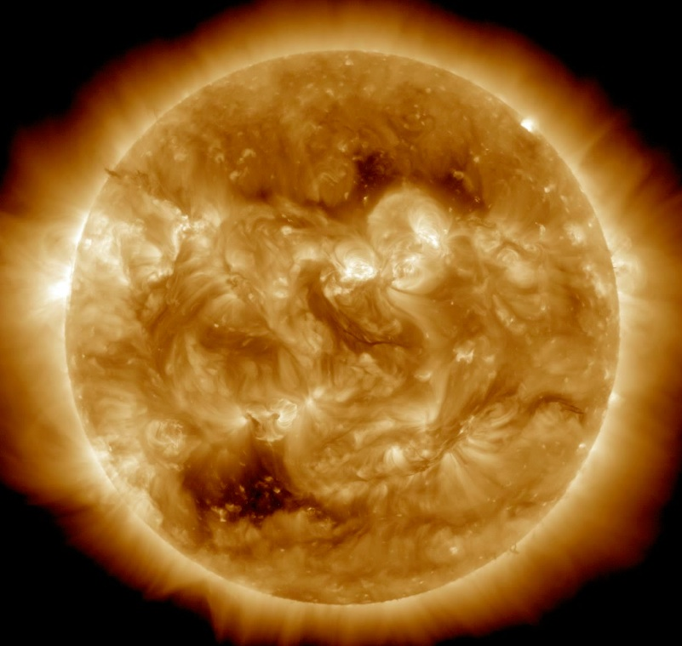
Earth
NASA

Slide 3
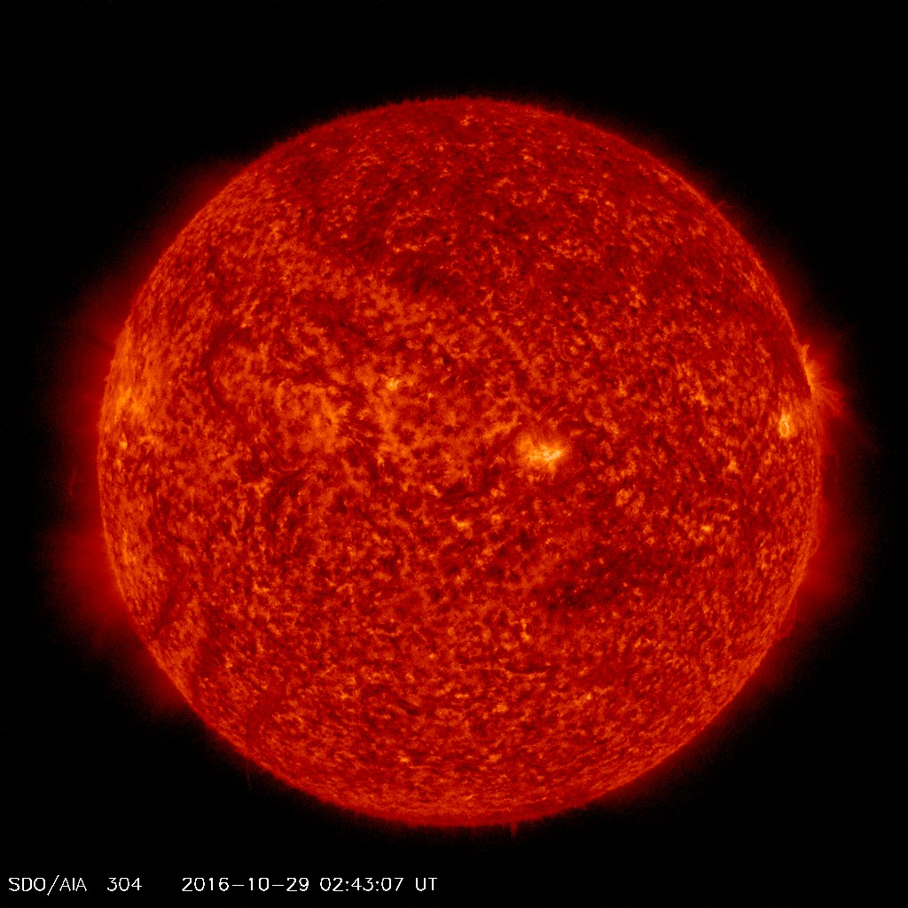
Sun
solar imaged in He304Å scaled to the size of red giant
SDO/AIA NASA

Slide 4
wikipedia「フェティシズム」
SDO/AIA NASA

Slide 5
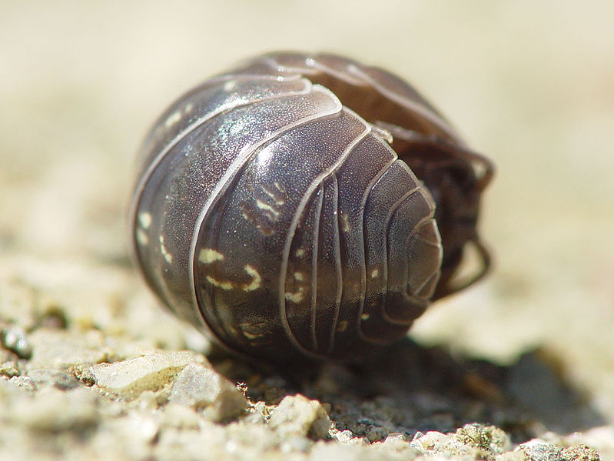
ダンゴムシに心はあるのか (森山徹2011 PHPサイエンスワールド新書)
…!?
https://commons.wikimedia.org/wiki/File:Armadillidium_vulgare_000.jpg

Slide 6
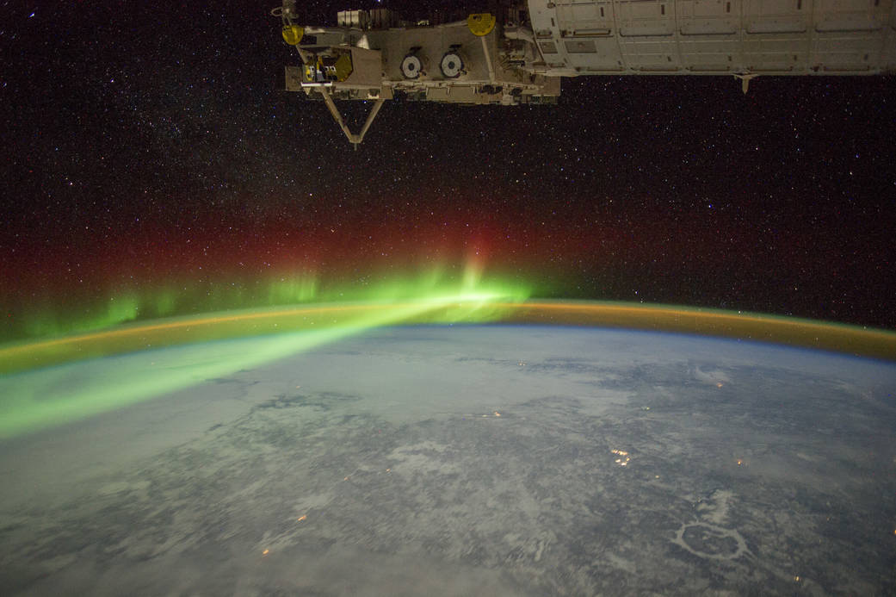
宇宙は、人間を知りたい、という学問にとっての実験場
NASA

Slide 7
倫理学と宇宙

Slide 8
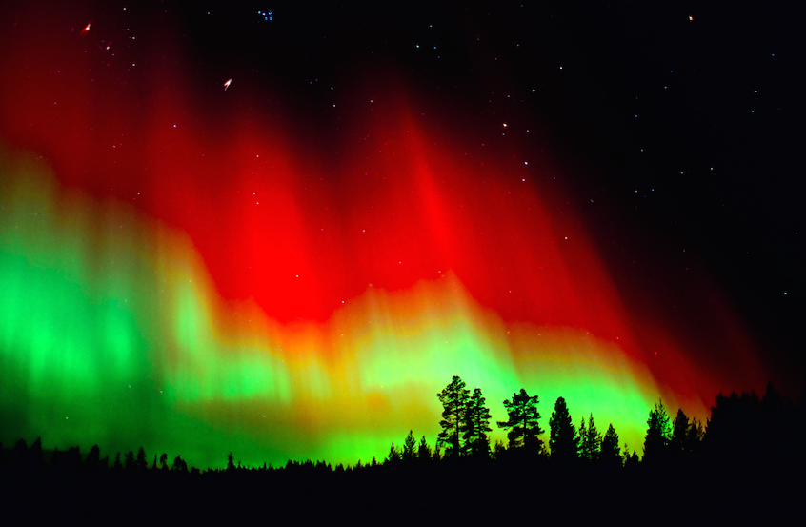
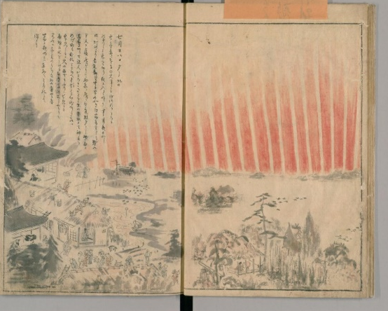
歴史と宇宙
Photo by Y. Ebihara
『猿猴庵随観図会』
国立国会図書館デジタルアーカイブ

Slide 9
じ
人類学と宇宙

Slide 10
創造に満ちた偉大な時代とは、遠く離れたパートナーと刺激を与え合える程度に情報交換ができ、しかもその頻度と速度は、集団・個人間に不可欠の壁を小さくしすぎて交換が容易になり、画一化が進み多様性が見失われない程度に留まっていた時代
レヴィ＝ストロース講義（平凡社ライブラリー）

Slide 11
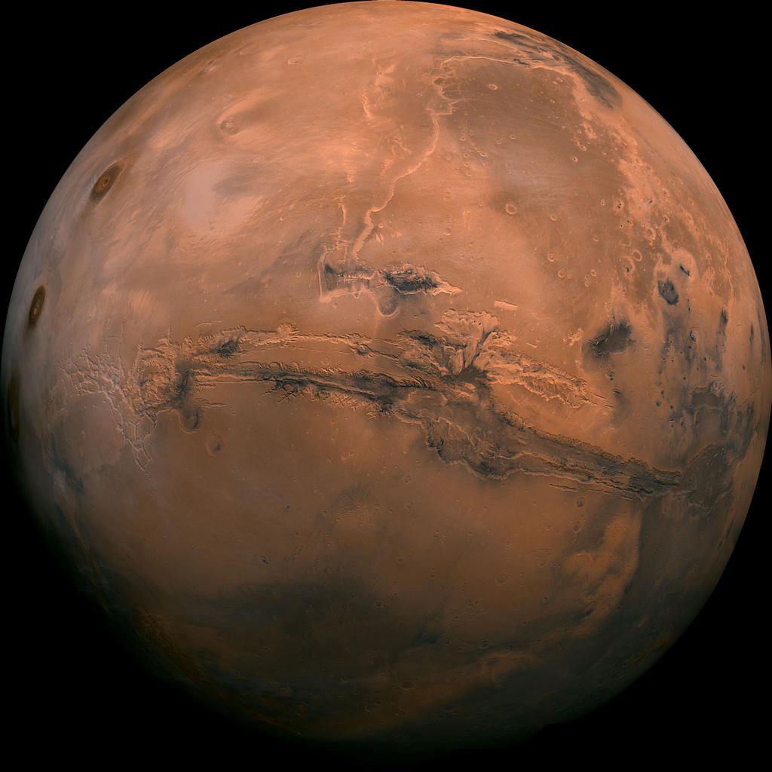
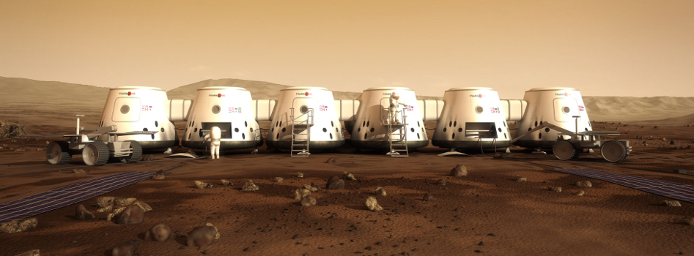
交流できないくらい遠くに行けばよい？
http://www.mars-one.com/
NASA

Slide 12
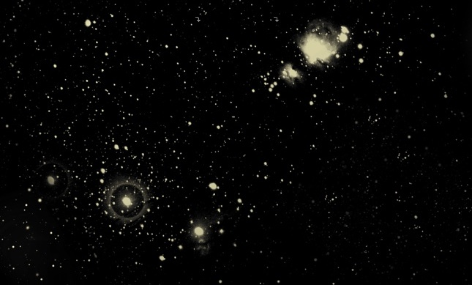
宇宙は我々が想像する以上に奇妙などころか、
想像できる以上に奇妙なのだ
J.B.S. ホールデン
オリオン星雲 京都大学大学院理学研究科附属天文台

Slide 13
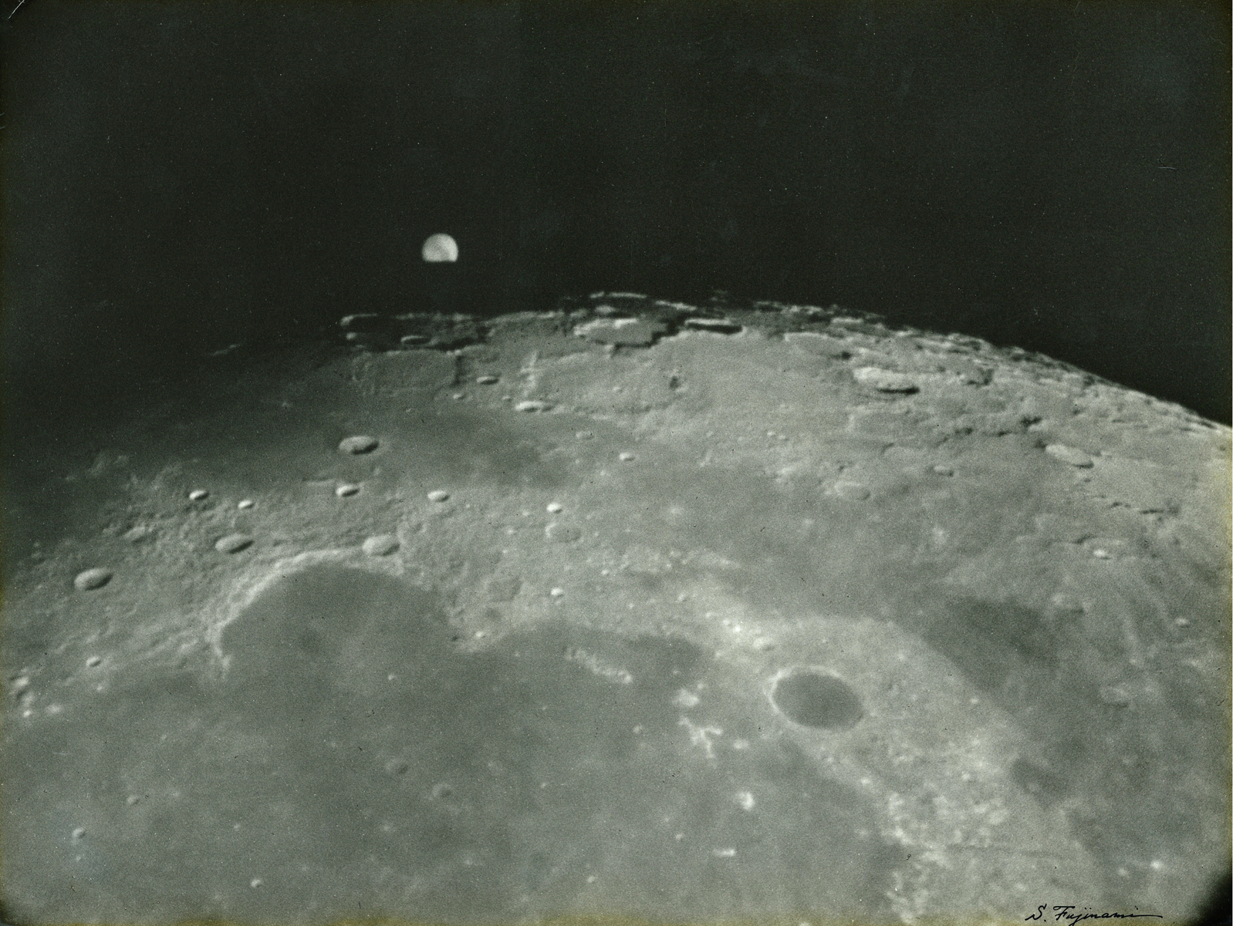
私なんかは、自分の一生については自然が破壊されていくのを悲しんだりしている。けれども人間の一生を考えたらサイボーグでもなんでもいいから、もっと発展してほしいという気持になるね
今西錦司
月の地平線に沈む火星 京都大学大学院理学研究科附属天文台

